Slide 1


Slide 2

پارک الگوریتم

Slide 3

در پارک الگوریتم چه خبر است؟
پارک الگوریتم فضایی آموزشی است که دانش‌آموزان در آن با فناوری‌های نوین حوزه کامپیوتر و هوش مصنوعی آشنا می‌شوند.

Slide 4

فایده‌ه پارک الگوریتم برای رشد فکری دانش‌آموزان چیست؟
هدف آشکار: پارک الگوریتم در حوزه‌های هوش مصنوعی، رباتیک و برنامه‌نویسی، دانش‌آموزان را با فناوری‌های روز آشنا می‌کند.
هدف پنهان: از طرف دیگر، به صورت غیرمستقیم علاقه به علوم پایه ( ریاضی و فیزیک ) را تقویت می‌نماید.

Slide 5
در پارک الگوریتم چه خبر است؟
پارک الگوریتم مکانی است که دانش‌آموزان در آن با فناوری‌های نوین مربوط به

Slide 6
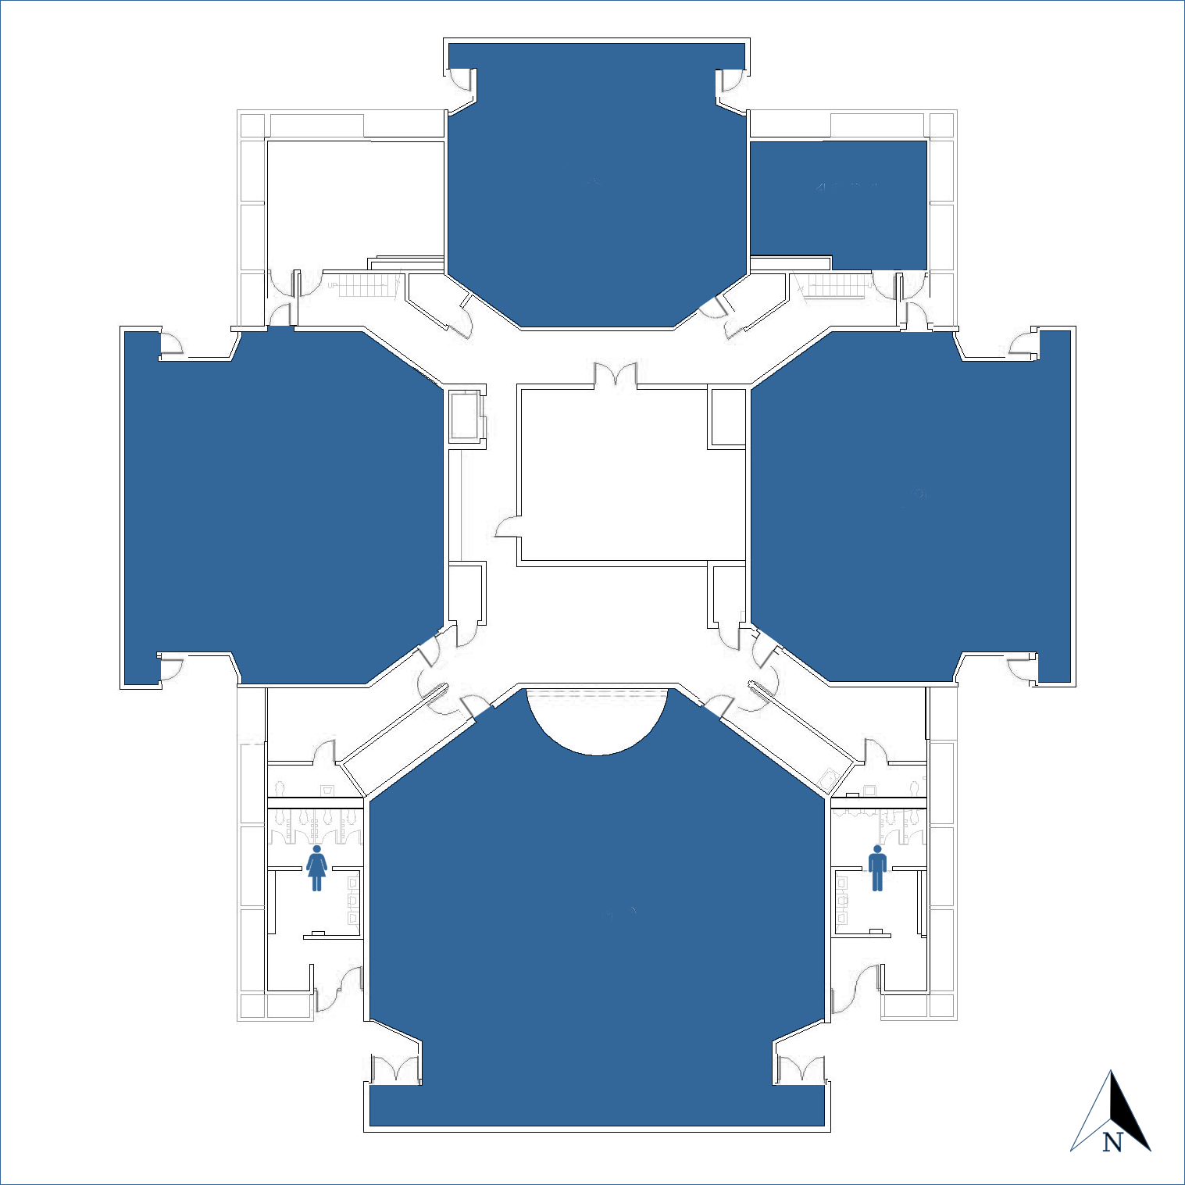
بخش‌های مختلف پارک
اتاق‌های موضوعی
محل تشکیل کلاس‌ها و اتاق جلسات
محل استراحت و بوفه

Slide 7

بازدیدکنندگان از چه خدماتی بهره‌مند می‌شوند؟
بازدید ساده و مشاهده پدیده‌های جالب
شرکت در کلاس‌های آموزشی
انجام آزمایش و ساخت وسیله در جهت پیشبرد پروژه‌های شخصی و گروهی
استفاده از خدمات مربیان به صورت مجازی
شرکت در برنامه‌های جمع‌سپاری
شرکت در رویدادها

Slide 8
بازدیدکنندگان از چه خدماتی بهره‌مند می‌شوند؟
بازدید ساده و مشاهده پدیده‌های جالب
شرکت در کلاس‌های آموزشی
انجام آزمایش و ساخت وسیله در جهت پیشبرد پروژه‌های شخصی و گروهی
استفاده از خدمات مربیان به صورت مجازی
شرکت در برنامه‌های جمع‌سپاری
شرکت در رویدادها

